Slide 1

Planejamento e Implatação da Plataforma para Mapeamento para Competências
Thiago Luis Silva Fortunato
Orientador: Prof. Me. Eduardo Sakaue

Slide 2
Apresentação
Introdução
Levantamento de Requisitos
Desenvolvimento
Resultados
Considerações Finais

Slide 3
Introdução

Slide 4
Motivação
Introdução
Projeto Permanência e Desenvolvimento de Talentos Profissionais do Centro Paula Souza (CPS, 2016) .
Projeto de Desenvolvimento o Escritório de Carreiras da Fatec de São José dos Campos (FATEC, 2017).
Plataforma para Jogos de mapeamento de Competências (Inácio, 2017).

Slide 5
Problema
Introdução
Falta de Pessoal para dar Suporte a todas Aplicações já Implantadas no Centro Paula Souza.
Gerenciamento dos serviços necessários para a Plataforma de forma independente.
Garantir que a Plataforma esteja sempre disponível.

Slide 6
Objetivo
Introdução
Prover uma arquitetura para dar suporte a plataforma, fornecendo os recursos necessários ao acesso em larga escala da aplicação, garantindo a agilidade, qualidade e estabilidade com escalabilidade, além de integrar de forma contínua.
Disponibilizar uma arquitetura para alta demanda de requisições em ambiente com pouco recurso computacional e pessoal.

Slide 7
Levantamento de Requisitos

Slide 8
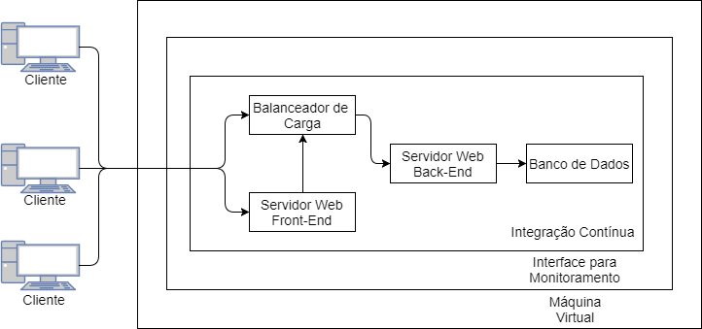
Arquitetura com Base no Requisito
Levantamento de Requisitos

Slide 9
Maquina Virtual
Levantamento de Requisitos
Ter um computador disponível na Plataforma Cloud Azure com Sistema Operacional instalado, fornecendo todos recursos necessários para que a plataforma esteja em produção, escalável, com acesso remoto e customizavel. É fundamental que tenha acesso única e exclusivamente por usuário e senha.

Slide 10
Servidor Web Front-End.
Levantamento de Requisitos
Servidor Web com a finalidade de disponibilizar a aplicação que realizará será a interface de comunicação com o usuário. A aplicação contida neste servidor trabalha no modelo Cliente-Servidor, onde o HTTP é o protocolo de comunicação entre as aplicações de front-end (interface gráfica) e back-end (regra de negócio) que seja responsável por disponibilizar a aplicação front-end compilada no formato Recurso de Aplicação Web (war) com Java 8.

Slide 11
Servidor Web Back-End
Levantamento de Requisitos
Servidor responsável por disponibilizar a aplicação back-end da plataforma. A aplicação contida neste servidor trabalha no modelo Cliente-Servidor, realizando conexão com o front-end por meio do protocolo HTTP, esta aplicação também foi desenvolvida com Java 8 e compilada no formato Recurso de Aplicação Web (war).

Slide 12
Servidor de Banco de Dados
Levantamento de Requisitos
É necessário armazenar todas informações pertinentes ao jogo, como características do jogo a ser aplicado, imagens, perguntas e alternativas, bem como informações das instituições, usuários, afim de gerar relatórios para que os responsáveis possam visualizar os resultados do jogo.

Slide 13
Balanceador de Carga
Levantamento de Requisitos
É fundamental controlar a quantidade de acesso ao Servidor de back-end, para que isso ocorra é necessário que este serviço seja escalável. Este serviço será responsável por direcionar as requisições para o Servido back-end com menos carga.

Slide 14
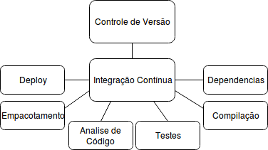
Integração Contínua
Levantamento de Requisitos
É necessário garantir que um novo código esteja apto a ser disponibilizado frequentemente. Controlando as construções, versionamento, validações e testes. Para que o processo de frequentes alterações parciais enteja disponível de maneira automática.

Slide 15
Interface de Monitoramento
Levantamento de Requisitos
Serviço de monitoramento em tempo real para que informe ao Técnico responsável pela disponibilização da aplicação o estado da Máquina Virtual, demonstrando graficamente quanto é consumido de recurso de memória, processador, entrada e saída dados, bem como métricas referente a consumo de internet do host, além do estado dos containers.

Slide 16
Quantidade e Escalabilidade
Levantamento de Requisitos
É primordial que a plataforma seja escalável, garantindo que o software estará sempre disponível sendo disponibilizado aos usuários com qualidade.
Este software será utilizado por 200 ETECs, 70 FATECs, cada uma oferecendo seus cursos, sendo estes, com em média 40 alunos matriculados.
Como exemplo a FATEC de São José dos Campos, contém 7 cursos, cada um com 40 alunos ingressantes. Na primeira quinzena do semestre haverá um acesso de aproximadamente 360 alunos simultâneos, onde os mesmos devem acessar a qualquer momento e de qualquer lugar.

Slide 17
Desenvolvimento

Slide 18
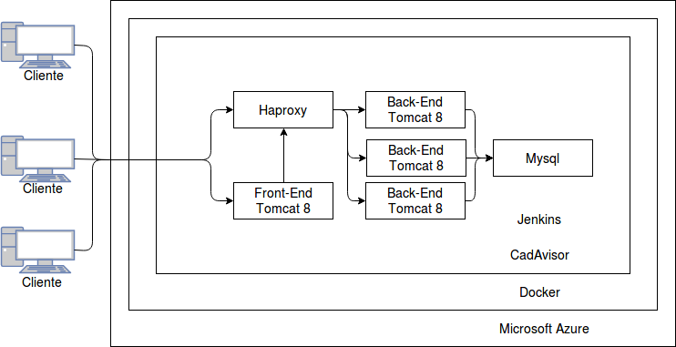
Arquitetura
Desenvolvimento

Slide 19








Tecnologias Utilizadas
Desenvolvimento

Slide 20
Mapskills-Cadvisor
Desenvolvimento
Container que auxilia no monitoramento dos recursos consumidos pelo host.
Monitoramento dos serviços que compõem a arquitetura da aplicação Mapskills.

Slide 21
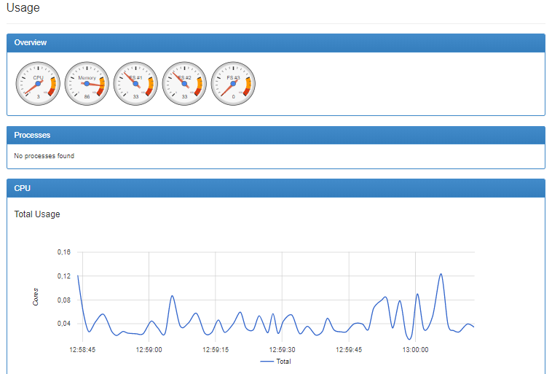
Mapskills-Cadvisor
Desenvolvimento

Slide 22
Tomcat-Back
Desenvolvimento
Container responsável por conter o projeto Java de back-end, mapskills.war. Neste container está instalado o Java na versão 1.8 e o Tomcat na versão 8.5, para criação deste container foi utilizada uma Imagem Alpine, pois reduziu significativamente o tamanho da imagem, rodando apenas um processo Java.
Url de acesso a API: http://ip_do_host:8080/mapskills

Slide 23
Tomcat-Front
Desenvolvimento
Container responsável por conter o projeto de Interface Front-Web, mapskills-web.war. Neste container também está instalado o Java na versão 1.8 e o Tomcat na versão 8.5, para criação deste container também foi utilizada uma Imagem Alpine, rodando apenas um processo Java.
Acessar aplicação através da url: http://ip_do_host/mapskills-web

Slide 24
Mapskills-Mysql
Desenvolvimento
Container responsável por armazenar todas informações referente a plataforma.
Foi configurado o valor do parâmetro bind-address para 0.0.0.0 no arquivo my.cnf permitindo acesso remoto.
Usuário mapskills: consultar, inserir, alterar ou deletar informações na Base de Dados Mapskills.
Somente o Container Tomcat-Back-End pode se comunicar com a Base de Dados, desta forma, foi isolado o acesso aos dados.

Slide 25
Mapskills-Haproxy
Desenvolvimento
O Haproxy tem a finalidade gerenciar todas requisições HTTP destinadas ao Mapskills-app, realizando o balanceamento de carga entre os containers do back-end.
Algoritmo Round Robin, este algoritmo tratar os servers como iguais, independente do número de conexões solicitadas, sempre redirecionando a próxima requisição ao server seguinte, desta forma, todos servers terão o mesmo número de conexões.
O Haproxy trabalha como um Proxy Reverso, recebendo todas requisições através da porta 80 e redirecionando internamente a porta 8080 destinada ao Tomcat que contém o mapskills-war. O balanceamento de carga utilizado é de camada 4 (camada de transporte) da tabela OSI, encaminhando o tráfego do usuário com base no alcance e na porta do IP, no caso definida como 80.
Dashboard para visualização dos servers, números de requisições com sucesso e falha, bem como saber em tempo real a quantidade de Kbps que foi trafegada pela rede, conforme figura abaixo.
Url de acesso ao dashboard: http://ip_do_host:1936.

Slide 26
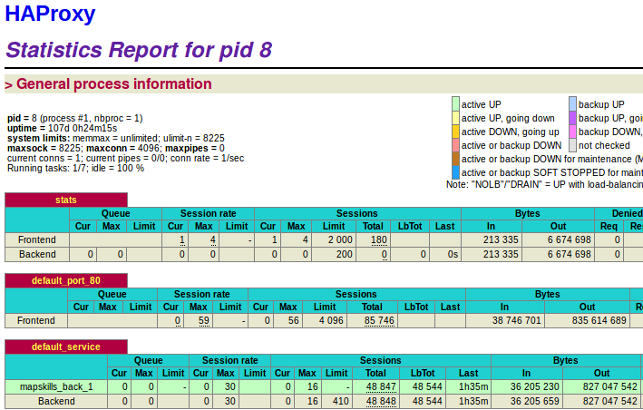
Mapskills-Haproxy
Desenvolvimento

Slide 27
Docker-Compose
Desenvolvimento
Este arquivo de configuração tem a finalidade de automatizar a implantação de todo ambiente de produção necessário para que o Mapskills funcione. O arquivo docker-compose.yml criara e iniciara todos serviços definidos.
Docker-compose de aplicação: mapskill-app, mapskills-web, mapskills-Haproxy.
Docker-compose de gerenciamento: mapskills-jenkins, mapskills-cavisor e o mapskills-mysql.

Slide 28
Links
Desenvolvimento
O link entre o container Mapskills-app e Mapskills-web para que os dados inseridos na interface web seja trafegada para o back-end, por meio do protocolo HTTP.
Foi criado um link entre os containers Mapskills-app e o Mapskills-Mysql, pois desta forma o container terá acesso ao banco de dados.
Link entre o Haproxy e Mapskills-app para que todas requisições destinadas ao Mapskills-app sejam controladas pelo balanceador de carga.

Slide 29
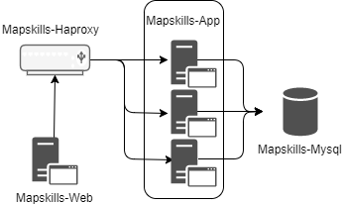
Links
Desenvolvimento

Slide 30
Volumes
Desenvolvimento
O Volumes Mapskills-app e Mapskills-web tem os arquivos .war mapeados para que possam ser atualizados pelo Jenkins.
Volume Mapskills-Mysql tem a finalidade de armazenar todas informações salva na base de dados.
Os volumes Mapkills-Jenkins, formam uma comunicação entre os containers Mapkills-App e Mapskills-Web para que sejam atualizados a qualquer instante, além de compartilhar os arquivos de execução do Docker e Docker-Compose, para que possam ser executados comando de dentro do container.
Os volumes Mapskills-Cadvisor tem a finalidade de compartilhar informações do host com o container.

Slide 31
Mapskills-Jenkins
Desenvolvimento
Container Jenkins realiza o controle das implantações realizadas durante a implementação do software. É responsável por realizar construções de forma instantânea, com testes sendo executados e falhas detectadas caso encontre-as.
Jobs:
Build-Mapksills-App
Build-Mapskills-Front
Copy Artifact Mapskills App
Copy Artifact Mapskills Front
Deploy Mapskills.
Url de acesso ao Jenkins: http://ip_do_host:8585.

Slide 32
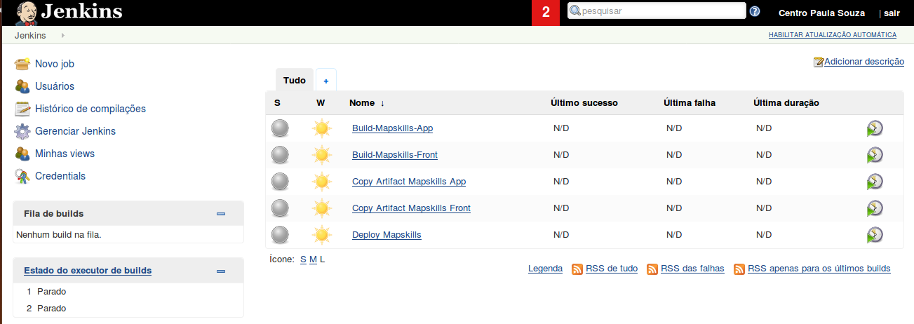
Mapskills-Jenkins
Desenvolvimento

Slide 33
Job - Build Mapskills-app
Desenvolvimento
Este Job irá baixar o projeto Java do repositório GitHub e compilar o projeto no formato .war, para que seja disponibilizado posteriormente por outro Job.
mvn clean install -Dliquibase.should.run=false -Pazure
O comando utilizado apaga a pasta Target, instala os pacotes nos respectivos repositórios e não rodar o script de criação do Banco de Dados. Todos esses comandos são rodados pelo perfil Azure, configurado na aplicação.

Slide 34
Job – Build Mapskills-web
Desenvolvimento
Este job irá baixar o projeto de Interface Web do repositório GitHub e compilar o projeto no formato .war, para que seja disponibilizado posteriormente.
mvn clean install

Slide 35
Job – Copy Artifact Mapskills-app e Front
Desenvolvimento
Este job depende de que o Build-Mapskills-App tenha sido finalizado com sucesso.
Ele copiar o arquivo .war da pasta Target para o volume Docker.
sudo cp /var/jenkins_home/workspace/Build-Mapskills-Back/target/mapskills.war /mapskills/back

Slide 36
Job – Deploy Mapskills
Desenvolvimento
O trabalho Deploy Mapskills é responsável por disponibilizar os projetos de front e back-end em produção. Para que seja esteja em produção, é executado o arquivo “docker-compose.yml”.
sudo docker-compose -f /mapskills/docker-compose.yml up -d

Slide 37
Resultados

Slide 38
Escopo dos Resultados
Resultados
Realizado com alunos da FATEC Prof. Jessen Vidal.
Entre os meses de março, abril e maio.
Testado por mais de 250 alunos.

Slide 39
Experimento 1
Resultados
Rede Interna
Data: 08 de março de 2017
Horário: 19h às 21h30.
Quantidade de Alunos: 120.
Localidade: FATEC São José dos Campos
Resultado:
Consumo de Memória pois eram realizadas diversas tarefas concorrentemente, além de operações de
Acesso ao banco de dados.
Para resolver este requisito, foi adicionado balanceador de carga.

Slide 40
Experimento 2
Resultados
Rede Interna e Cloud Azure.
Data: 01 de agosto de 2017.
Horário: 19h às 21h30.
Quantidade de Alunos: 150.
Localidade: FATEC São José dos Campos.
Resultado:
Monitorar o acesso a plataforma e os recursos utilizados pelo servidor.
Arquitetura dividida.

Slide 41
Considerações Finais

Slide 42
Trabalhos Futuros
Considerações Finais
Alterar o Servidor de Controle de Versão para GitLab.
Deixar flexível o arquivo application.properties da aplicação back-end para configuração do local onde ficarão as imagens das cenas dos jogos.
Separar do Servidor de Banco de Dados para garantir a integridade e disponibilidade.
Implementar uma arquitetura de clusters utilizando do Docker Swarm ou Kubernets, onde vários computadores trabalham juntos afim de garantir desempenho e disponibilidade da plataforma.

Slide 43
Agradecimentos
Considerações Finais
Agradeço em primeiro lugar aquele que permite que todas as coisas se concretizem, nosso Deus.
Ao orientador Prof. Me. Eduardo Sakaue, por todo apoio.
A todos professores da FATEC, que são responsáveis pela minha formação técnica.
A todos amigos e colegas que formei durante os anos de estudo.

Slide 44
Planejamento e Implatação da Plataforma para Mapeamento para Competências
Thiago Luis Silva Fortunato
Orientador: Prof. Me. Eduardo Sakaue

